Slide 1
Comunicación 2
Vicios del Lenguaje
Semana 8

Slide 2
Semana 8: Vicios del Lenguaje
Logro de aprendizaje
Contenidos
Elabora un texto argumentativo cohesionado y coherente.
Vicios del Lenguaje
Barbarismo
Extranjerismo
Anfibología

Slide 3

Observamos y respondemos
¿Cuál es el problema en el mensaje?

Slide 4

Aprendemos
Vicios de redacción ( lenguaje)
Los vicios de redacción resultan de la imprecisión, construcción inadecuada, falta de concordancia, falta de claridad, repeticiones frecuentes o inadecuadas

Slide 5

Aprendemos
1. Barbarismo
Cuando se comete errores en contra de la escritura, pronunciación o uso de una palabra.
Ejemplos:
He caminado todo el día, me duelen los pieses.
La senofobia es el rechazo a los extrangeros.
Nadies ha venido a la fiesta.

Slide 6
Aprendemos
Errores comunes
Incorrecto
Roceo
Correcto
Rocío
Pelié
Vaceo
alinié
Peleé
Vacío
alineé

Slide 7
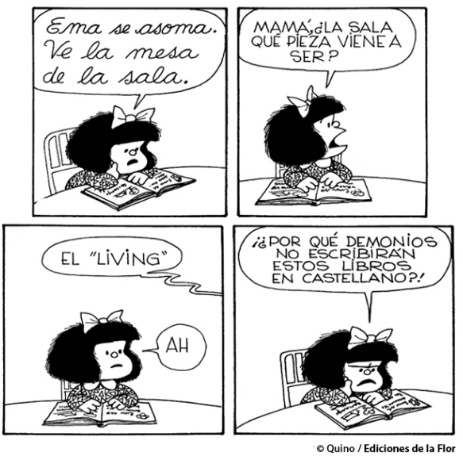
Aprendemos
2. Extranjerismo
Es una expresión que un idioma toma “prestada” de otro.
Ejemplos:
Me voy a preparar un sándwich.
Este filme fue el mejor que he visto.
La pandemia generó stress.

Slide 8
Aprendemos
Extranjerismo frecuentes
Amateur
Mánager
Living
Staff
Team
Tips
Miss
Confort
Por aficionado
representante
Sala
Plana especializada
Equipo
Consejos
Señorita
Comodidad, bienestar

Slide 9
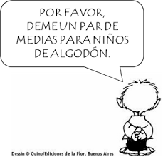
Aprendemos
3. Anfibología
Doble sentido, vicio de la palabra, manera de hablar en la que se puede dar más de una interpretación.
Ejemplos:
Comeré un pastel solo. ¿Un pastel y nada más o un pastel sin compañía de alguien?
La niña de Mercedes habla mucho. ¿Mercedes tiene una niña o Mercedes es una niña?

Slide 10
Aplicamos lo aprendido
Localice los extranjerismo, después proponga la versión correcta.
Dado que ahora el restaurant es de mayor nivel, no podemos contratar cocineros amateur, sino buscar un chef y un barman adecuados. Además ampliar la zona de valet parking.
Cada vez los citadinos deben renunciaral confort. Por ejemplo, al salir de camping a zonas alejadas. Son muchos que se sienten atraídos por las zonas del glamour de los deportes.

Slide 11
Actividades: Lee los siguientes enunciados e identifica en qué tipo de vicio del lenguaje se ha incurrido, después lo corriges.
Compré una bicicleta y una patineta, cuando quieras te la presto.
Con los cambios que le haz hecho a tu trabajo, ha quedado más mejor.
La pintura nos quiere transmitir la idea que el amor trasciende al tiempo.
Me topé con él en la esquina mientras iba algo borracho.
El perro pasea solo en el parque.
En Londres, en 1888, hubieron muchos homicidios cometidos por Jack el Destripador.
El día de las ofertas, aperturaron la tienda a las 7:00 am.
Vendo una cuna para niños de madera.

Slide 12
¡ Gracias por la atención !

